Slide 1

중간 발표
17681005 김규영
ⓒSaebyeol Yu. Saebyeol’s PowerPoint

Slide 2

목차
프로젝트 주제 소개
일별 프로젝트 진행 계획서
스마트 컨트랙트
ⓒSaebyeol Yu. Saebyeol’s PowerPoint

Slide 3

1. 프로젝트 주제
ⓒSaebyeol Yu. Saebyeol’s PowerPoint

Slide 4
“
NFT를 활용한 게임 아이템 거래소
게임 아이템 거래소
국내외 게임의 아이템 거래 시 불필요한 환전 수수료를 줄이고 투명한 거래와 특정 아이템에 대한 용이한 소유권/유일성/희소성을 입증 시킬 수 있다.

Slide 5
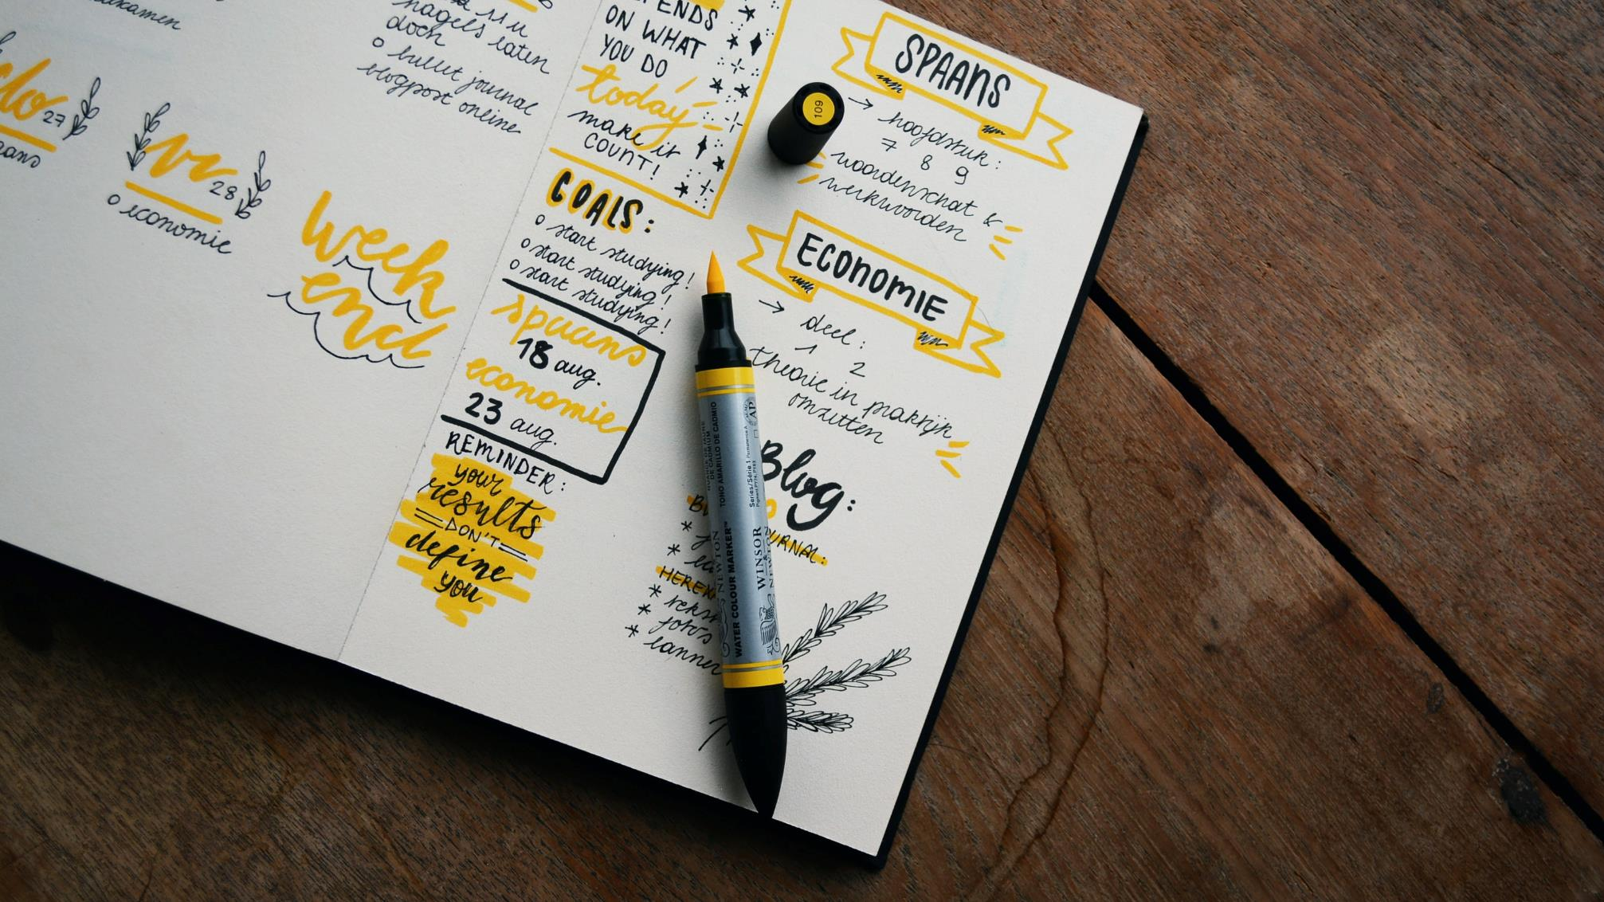
2. 일별 프로젝트
진행계획
ⓒSaebyeol Yu. Saebyeol’s PowerPoint

Slide 6
일별 계획
기 간 | 내 용
2022-05-17 ~ 2022-05-31 | 블록체인 프로젝트 계획 착수 및 진행
2022-06-01 | remix 솔리디티 스마트 컨트랙트 작성 민팅, 판매 등록, 구매, 삭제 기능 등
2022-06-7 | 웹 프론트엔드 구현
2022-06-09 | 프로젝트 발표 자료 제작 및 보고서 작성
2022-06-10 | 프로젝트 시연 영상 제작
2022-06-11 | 프로젝트 캡스톤 디자인 보고서 작성

Slide 7
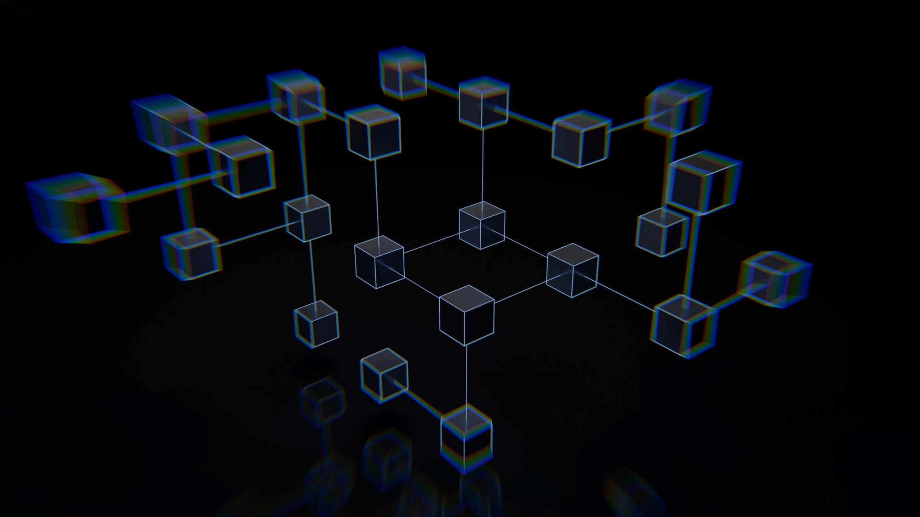
Part 3
스마트컨트랙트
ⓒSaebyeol Yu. Saebyeol’s PowerPoint

Slide 8
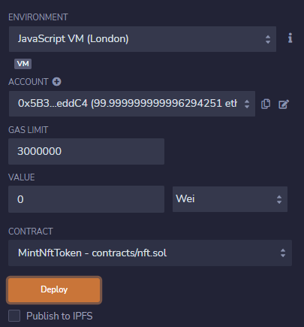
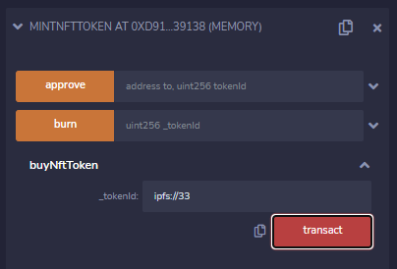
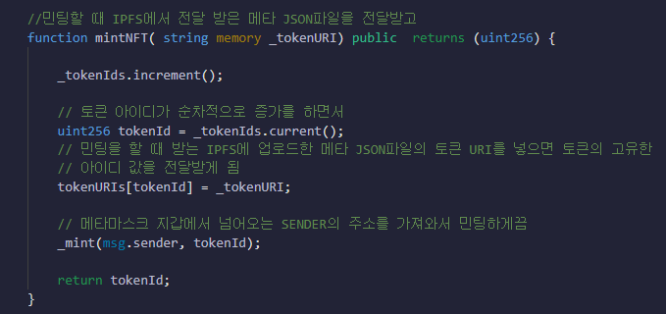
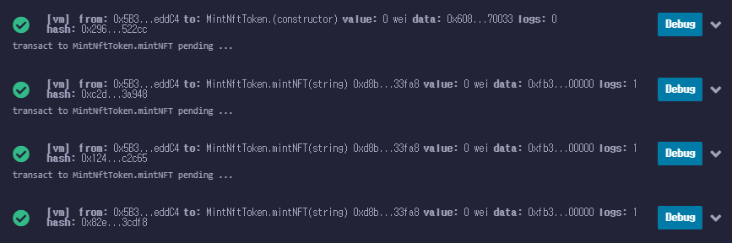
Part 3
스마트컨트랙트 #민팅
3개민팅
_tokenId: ipfs://11
ipfs://22
ipfs://33
Deploy 눌러 블록체인에 배포를 해보고
위에서 만든 민팅 함수로 인해
실행이 된 것
성공

Slide 9
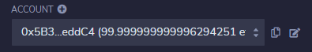
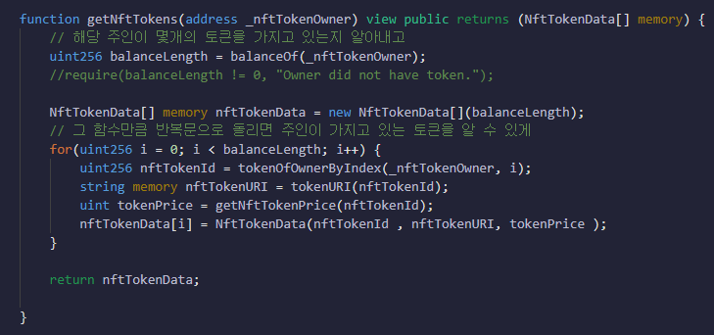
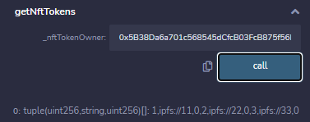
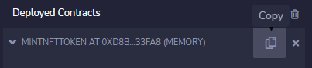
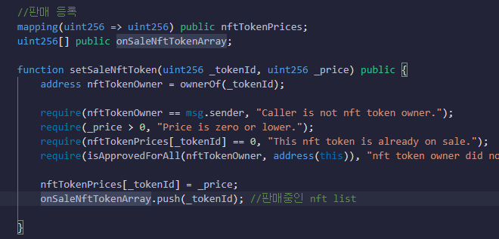
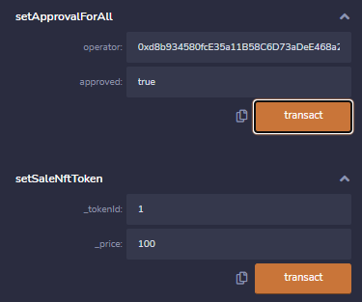
Part 3
스마트컨트랙트 #리스트/판매
Remix의 지갑 주소를 복사해서
11,22,33 리스트가 나오는 걸
확인할 수 있으며
성공
MyNFT 페이지를 구현할
NFT 리스트를 보여 주기위한 함수
판매 등록
우선 컨트랙트 주소를 복사해서
setApprovalForAll
operator : 복사한 컨트랙트 주소
approved : true
setSaleNftToken
_tokenId: 1, 2, 3
_price: 100, 200, 300
순서대로 입력
성공
판매 등록 함수

Slide 10
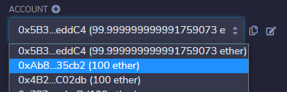
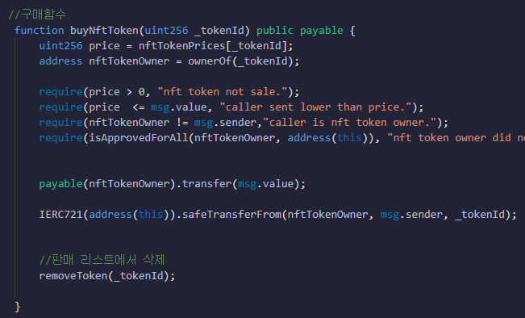
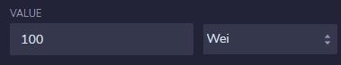
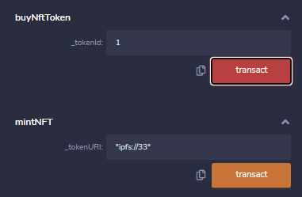
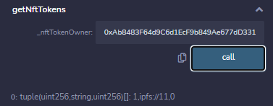

Part 3
스마트컨트랙트 #구매
계정(주인)을 바꾼 뒤
100 wei 입력
구매도 잘 작동됩니다.
*주인을 바꾸지 않으면 구매되지 않습니다.
구매 함수
다시 리스트를 콜하면
1번이 팔려 있습니다
구매했던 주소로 다시 콜을 해보면
구매한 1번이 들어와 있는 것을 확인 가능

Slide 11
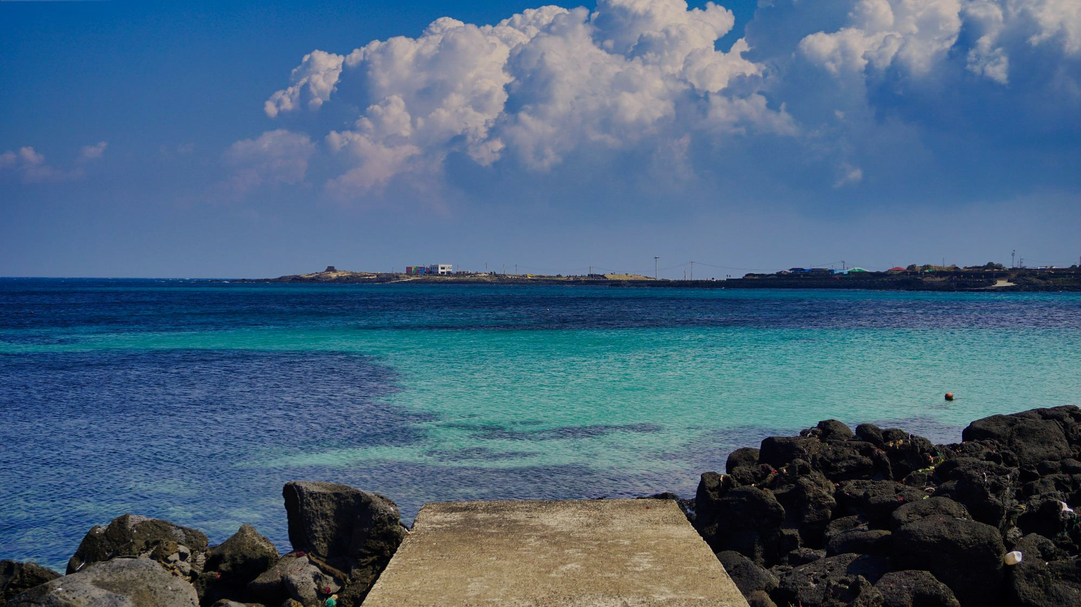
이상입니다.
ⓒSaebyeol Yu. Saebyeol’s PowerPoint

